Slide 1
Вся правда о курении

Slide 2
Правда 1

Slide 3
Табачный дым содержит токсичные, мутагенные и канцерогенные яды
Состав табачного дыма.docx

Slide 4
Смола
Содержащиеся в смоле вещества вызывают рак, паралич очистительного процесса в легких и повреждения альвеолярных мешочков, снижают эффективность иммунной системы.

Slide 5
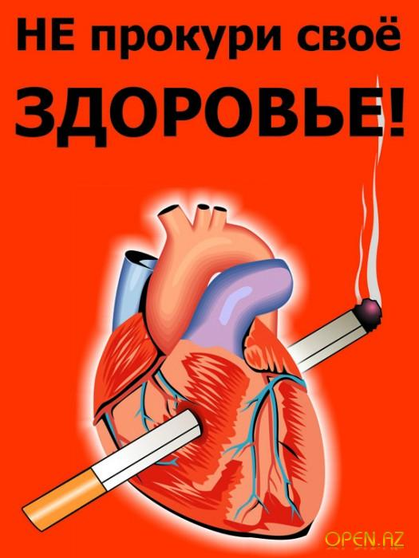
Никотин
Вызывает паралич нервной системы (остановка дыхания, прекращение сердечной деятельности, смерть) Для человека смертельная доза никотина 50 мг. Эта доза содержится в 1 пачке сигарет.

Slide 6
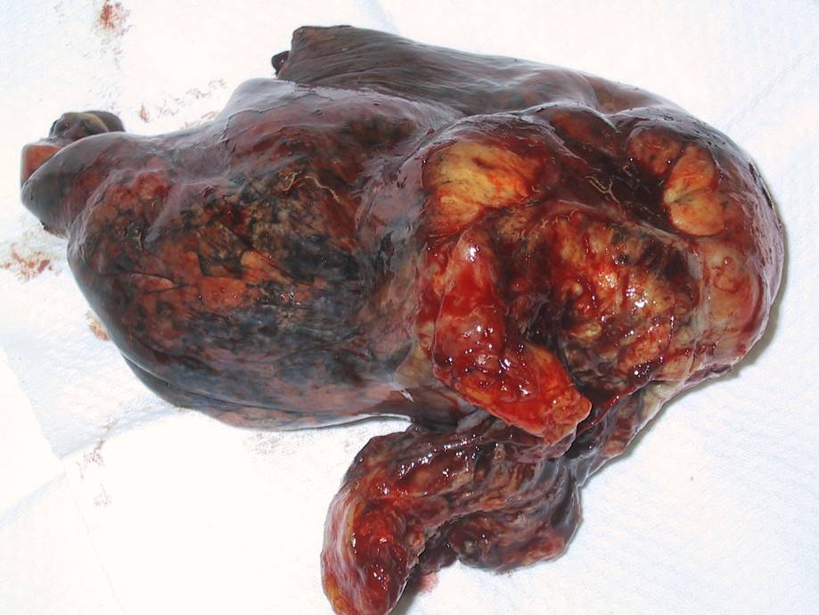
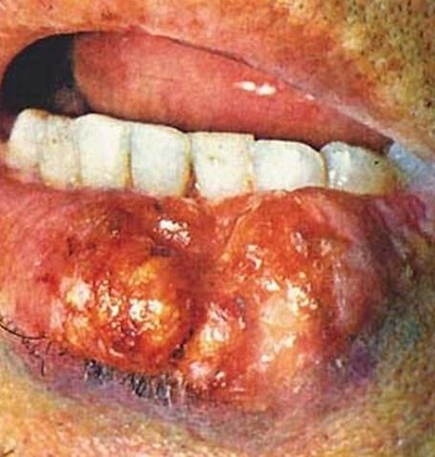
Нитрозамин
Образование злокачественных опухолей легких, пищевода, поджелудочной железы, ротовой полости.

Slide 7
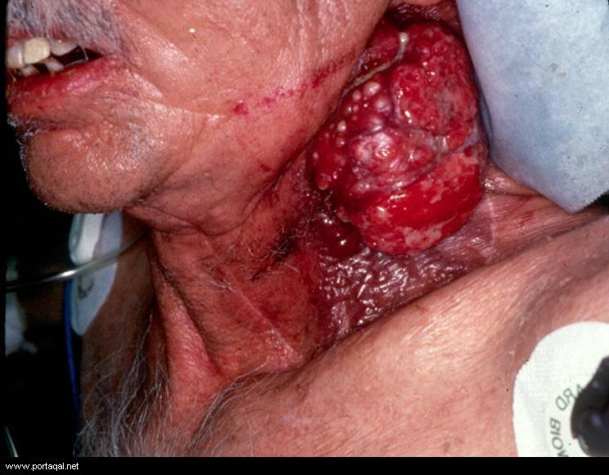
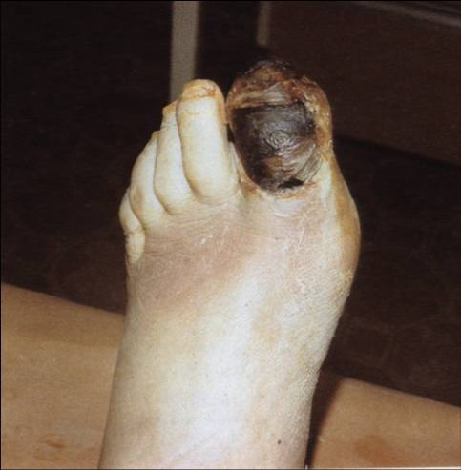
Угарный газ
повреждает стенки артерий и увеличивает риск сужения сосудов, что приводит к сердечным приступам.
Длительные спазмы приводят к гангрене, часто заканчивающейся ампутацией конечности

Slide 8
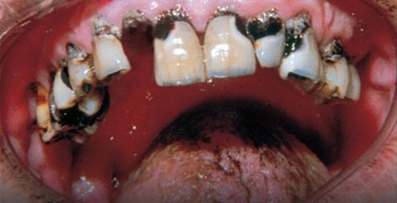
Аммиак
раздражает слизистую оболочку рта, гортани, трахеи, бронхов, поэтому появляется рыхлость десен, язвочки во рту.

Slide 9
Правда 2

Slide 10
Курение приводит к бесплодию и импотенции

Slide 11
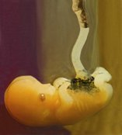
у мужчин курение затрудняет зачатие из-за уменьшения количества сперматозоидов и их подвижности, снижения выработки половых гормонов, ослабления потенции
у женщин резко повышается вероятность не развития жизнеспособных яйцеклеток.

Slide 12
Правда 3

Slide 13
Самый большой вред курение наносит детям при внутриутробном развитии.

Slide 14
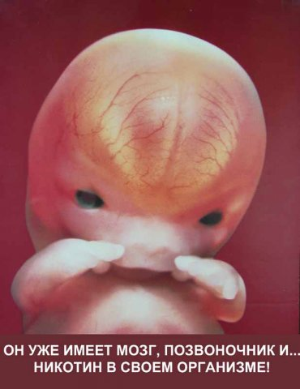
Большинство детей
рожденных
курильщицами,
появляются
на свет
с низким весом,
часто болеют,
развиваются
медленнее, чем
их сверстники,
чаще умирают
в детстве.

Slide 15
22% женщин продолжают курить во время беременности, а 8,4% из них выкуривают больше 10 сигарет в день.

Slide 16
Правда 4

Slide 17
табачные рекламы не показывают всей правды

Slide 18
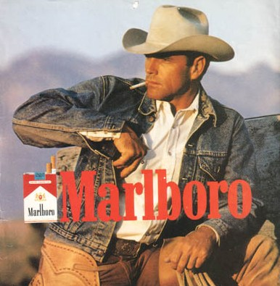
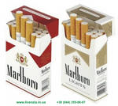

Slide 19
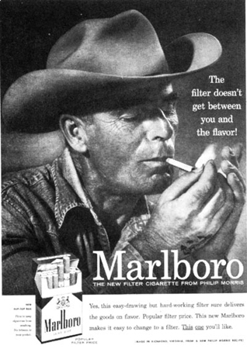
ФАКТЫ ИЗ ЖИЗНИ
Мужчина, снимавшийся в рекламе Marlboro, умер от рака легких

Slide 20
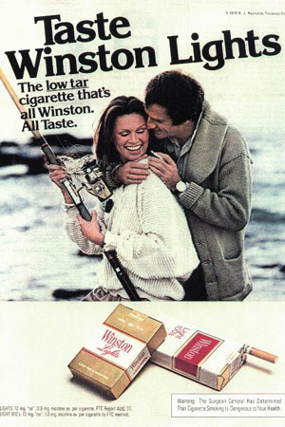

Slide 21
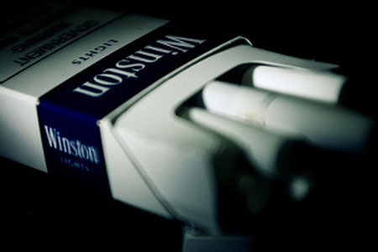
ФАКТЫ ИЗ ЖИЗНИ
мужчина, снимавшийся в рекламе Winston, парализован вследствие курения, он уже больше никогда не сможет лазить по горам, как те смелые парни, которых он изображал в рекламе.

Slide 25
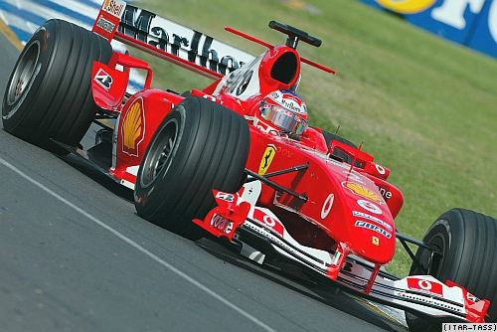
Реклама сигарет на телевидении и радио запрещена с 1971 года. Поэтому, чтобы обойти этот запрет, табачные компании спонсируют спортивные мероприятия, освещаемые телевидением.

Slide 26
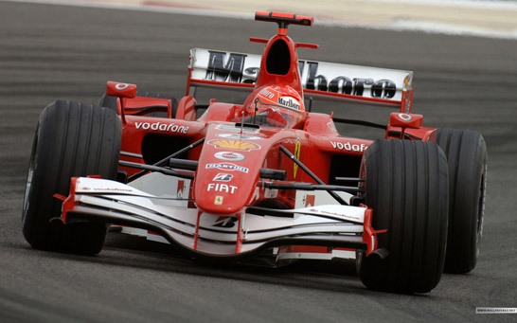
ФАКТЫ ИЗ ЖИЗНИ
На протяжении 90-минутных автомобильных гонок слово “Marlboro” появилось на экране телевизора 5 933 раза!

Slide 27
Правда 5

Slide 28
За 42 года курения человек тратит 514 080 рублей

